Slide 1



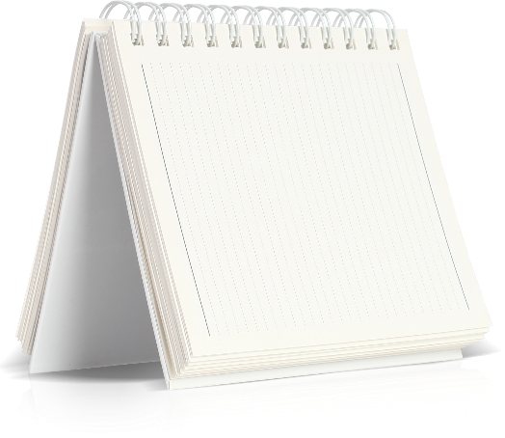


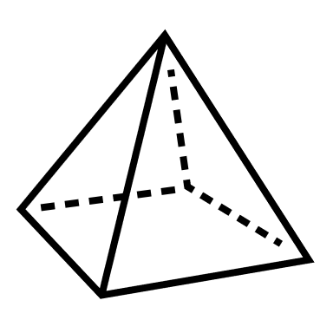


TRƯỜNG THCS LONG BIÊN
TOÁN 8 - Bài 2.
HÌNH CHÓP TỨ GIÁC ĐỀU (tiết 1)
Năm học 2023 - 2024

Slide 2

01
MỞ ĐẦU

Slide 3
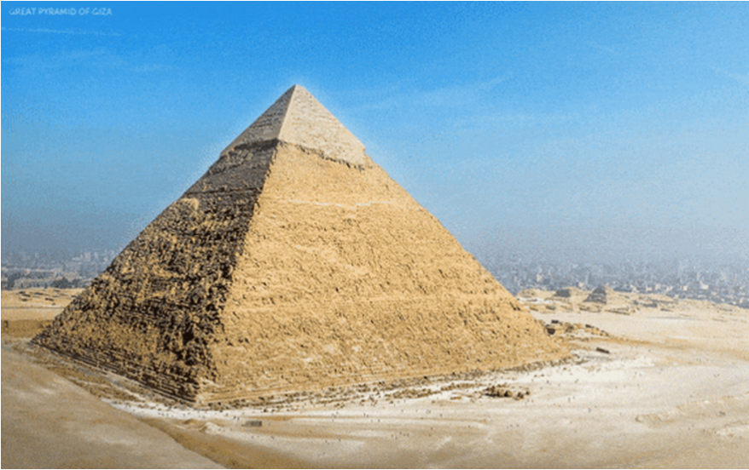

Đây là hình ảnh gì?
Kim tự tháp Ai Cập được xây dựng vào khoảng 2 500 năm trước Công nguyên là một trong những công trình cổ nhất và duy nhất còn tồn tại trong số bảy kì quan thế giới cổ đại.
Kim tự tháp Ai Cập

Slide 4
Đây là hình ảnh gì?
Kim tự tháp Ai Cập được xây dựng vào khoảng 2 500 năm trước Công nguyên là một trong những công trình cổ nhất và duy nhất còn tồn tại trong số bảy kì quan thế giới cổ đại.
Kim tự tháp Ai Cập

Slide 5


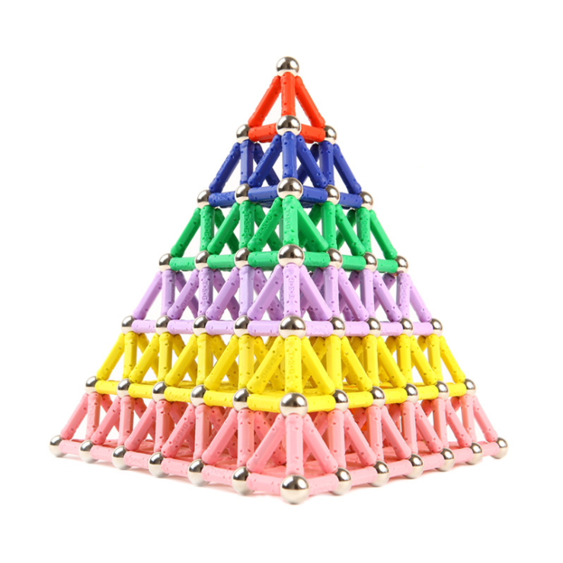
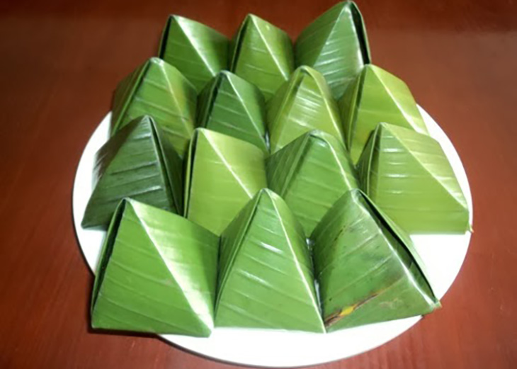
Các nhóm hãy tìm một vật thể trong thực tiễn có dạng hình khối như kim tự tháp Ai Cập và nộp lên Padlet trong 5 phút.
Những vật thể trên có dạng hình chóp tứ giác đều

Slide 6
02
HÌNH THÀNH KIẾN THỨC

Slide 7

§2. HÌNH CHÓP TỨ GIÁC ĐỀU
I. HÌNH CHÓP TỨ GIÁC ĐỀU
Thực hiện các hoạt động sau:
a) Vẽ trên giấy (hay bìa mỏng) 1 hình vuông và 4 hình tam giác với các cạnh và vị trí như ở hình bên;
.
b) Cắt rời theo đường viền (màu đỏ) của hình vừa vẽ (phần tô màu) và gấp lại để được hình chóp tứ giác đều;

Slide 12
c) Quan sát hình chóp tứ giác đều ở trên và nêu số mặt, số cạnh của hình chóp tứ giác đều.
Hình chóp tứ giác đều ở trên có 5 mặt và 8 cạnh

Slide 13



§2. HÌNH CHÓP TỨ GIÁC ĐỀU
I. HÌNH CHÓP TỨ GIÁC ĐỀU
Quan sát hình chóp tứ giác đều dưới đây và đọc tên các mặt, các cạnh, đỉnh của hình chóp tứ giác đều đó.
PHIẾU HỌC TẬP
Tên các mặt:
......................................................
SBC
, SDC
, SAB
, ABCD
, SAD
Tên các cạnh:
.........................................................
SB, SC, SD, SA, AB, BC, CD, DA
Tên đỉnh:
.........................................................
S

Slide 14
§2. HÌNH CHÓP TỨ GIÁC ĐỀU
I. HÌNH CHÓP TỨ GIÁC ĐỀU
Hình chóp tứ giác đều S.ABCD
Đỉnh
Mặt bên
Mặt đáy
Cạnh bên
Cạnh đáy
S
SAB, SBC, SCD, SDA
ABCD
SA, SB, SC, SD
Các mặt bên SAB, SBC, SCD, SDA là những tam giác cân tại S
AB, BC, CD, DA
Các cạnh đáy AB, BC, CD, DA bằng nhau
Các cạnh bên SA, SB, SC, SD bằng nhau
S gọi là đỉnh của hình chóp tứ giác đều S.ABCD

Slide 15
§2. HÌNH CHÓP TỨ GIÁC ĐỀU
I. HÌNH CHÓP TỨ GIÁC ĐỀU
Hình chóp tứ giác đều S.ABCD
Đỉnh
Mặt bên
Mặt đáy
Cạnh bên
Cạnh đáy
S
SAB, SBC, SCD, SDA
ABCD
SA, SB, SC, SD
AB, BC, CD, DA
Có nhận xét gì về các cạnh bên và các cạnh đáy của hình chóp tứ giác đều S.ABCD?
Em hãy nêu nhận xét về mặt bên và mặt đáy của hình chóp tứ giác đều S.ABCD?

Slide 16





§2. HÌNH CHÓP TỨ GIÁC ĐỀU
I. HÌNH CHÓP TỨ GIÁC ĐỀU
Hình chóp tứ giác đều S.ABCD có:
Mặt đáy ABCD là một hình vuông
Các mặt bên SAB, SBC, SCD, SDA là những tam giác cân chung đỉnh S
Các cạnh đáy AB, BC, CD, DA bằng nhau
Các cạnh bên SA, SB, SC, SD bằng nhau
S gọi là đỉnh của hình chóp tứ giác đều S.ABCD

Slide 17
§2. HÌNH CHÓP TỨ GIÁC ĐỀU
II. DIỆN TÍCH XUNG QUANH CỦA HÌNH CHÓP TỨ GIÁC ĐỀU
+
+
+
Diện tích xung quanh của hình chóp S.ABCD
HOẠT ĐỘNG NHÓM
Nhóm 1
Nhóm 2
Nhóm 3
Nhóm 4

Slide 18
§2. HÌNH CHÓP TỨ GIÁC ĐỀU
II. DIỆN TÍCH XUNG QUANH CỦA HÌNH CHÓP TỨ GIÁC ĐỀU
d
d
d
Trung đoạn của hình chóp tứ giác đều
d
Diện tích xung quanh của hình chóp S.ABCD:

Slide 19
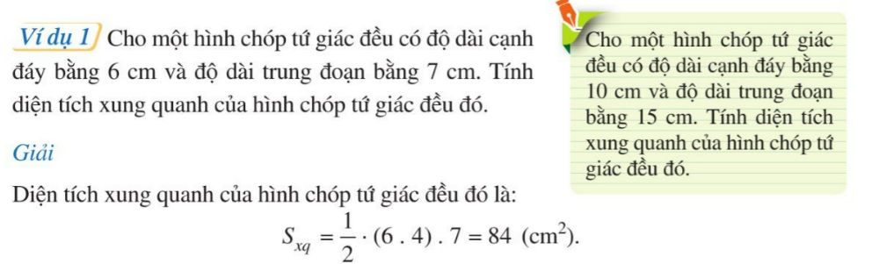
§2. HÌNH CHÓP TỨ GIÁC ĐỀU
II. DIỆN TÍCH XUNG QUANH CỦA HÌNH CHÓP TỨ GIÁC ĐỀU

Slide 20
03
LUYỆN TẬP

Slide 21
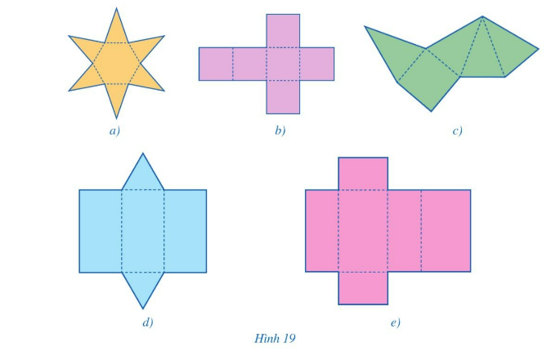

§2. HÌNH CHÓP TỨ GIÁC ĐỀU
Bài tập 1 (SGK/tr.87)
Trong những miếng bìa ở các hình 19a, 19b, 19c, 19d, 19e, miếng bìa nào có thể gấp lại (theo các nét đứt) để được hình chóp tứ giác đều?
Hình chóp tứ giác đều có mặt đáy là hình vuông và bốn mặt bên là hình tam giác cân.

Slide 22
§2. HÌNH CHÓP TỨ GIÁC ĐỀU
Bài tập 2
Cho hình chóp tứ giác đều A.MNPQ (hình bên).
a) Hãy cho biết đỉnh, cạnh bên, mặt bên, cạnh đáy, mặt đáy của hình chóp tứ giác đều đó.
b) Cho biết AM = 5cm, MN = 4cm. Tìm độ dài các cạnh AN, AP, AQ, NP, PQ, QM
Giải
a) Hình chóp tứ giác đều A.MNPQ có:
+ Đỉnh: A
+ Cạnh bên: AN, AP, AM, AQ
+ Mặt bên: ANP, APQ, AMQ, ANM
+ Cạnh đáy: NP, PQ, QM, MN
+ Mặt đáy: MNPQ
b) Xét hình chóp tứ giác đều A.MNPQ có:
AN = AP = AQ = AM = 5 cm ; NP = PQ = QM = MN = 4 cm

Slide 23
04
VẬN DỤNG

Slide 24
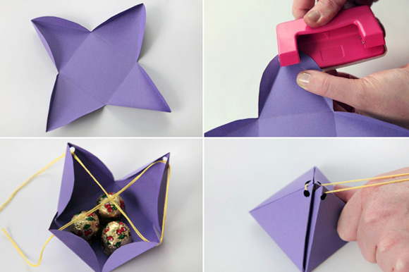
THỰC HÀNH
Em hãy sử dụng vật liệu tái chế gấp hộp quà tặng hình chóp tứ giác đều

Slide 25
TRƯỜNG THCS LONG BIÊN
TOÁN 8 - Bài 2.
HÌNH CHÓP TỨ GIÁC ĐỀU (tiết 2)
Năm học 2023 - 2024

Slide 26
01
MỞ ĐẦU

Slide 27

KHỞI ĐỘNG
TRÒ CHƠI
VÒNG QUAY MAY MẮN
TRÒ CHƠI
VÒNG QUAY MAY MẮN
Luật chơi: Có 3 câu hỏi ứng với 3 lượt quay. Ở mỗi lượt quay, khi vòng dừng lại, mũi tên chỉ số nào thì HS số thứ tự đó được chọn câu hỏi để trả lời. Nếu trả lời đúng sẽ được 1 điểm cộng, nếu trả lời sai thì nhường quyền trả lời cho bạn khác.

Slide 28




Trò chơi vòng quay
may mắn
H
07
08
09
10
11
06
12
13
05
04
14
03
15
02
16
01
17
1
2
3
40
18
39
19
20
38
21
37
22
36
23
35
34
24
33
25
32
26
31
30
29
28
27
Thiết kế: Lương Văn Điệp – GV trường THCS Phương Tú
Notes:
HD: GV bấm Quay để bắt đầu chạy vòng quay và bấm vào hình mũi tên để dừng – xác định STT HS tham gia trả lời câu hỏi. Sau đó, bấm chọn câu hỏi.

Slide 29


Câu 1: Đọc tên các mặt, các cạnh, đỉnh của hình chóp tứ giác đều S.ABCD?
00:02
00:01
00:00
00:10
00:06
00:03
00:04
00:09
00:07
00:05
00:08
- Mặt đáy: ABCD
S
Đỉnh
Cạnh bên
- Các mặt bên: SAB, SBC, SCD, SDA
mặt bên
- Các cạnh đáy: AB = BC = CD = DA
D
D
A
A
- Các cạnh bên: SA = SB = SC = SD
C
C
B
Mặt đáy
- Đỉnh: S
B

Slide 30
Câu 2: Nêu công thức tính chu vi và diện tích của hình vuông có cạnh a.
00:02
00:01
00:00
00:10
00:06
00:03
00:04
00:09
00:07
00:05
00:08
* Công thức tính chu vi hình vuông là:
* Công thức tính diện tích hình vuông là:

Slide 31
Câu 3: Cho hình chóp tứ giác đều với các kích thước ghi trên hình. Diện tích mặt đáy là:
7cm
00:02
00:01
00:10
00:06
00:03
00:00
00:04
00:09
00:07
00:05
00:08
12cm

Slide 32
02
HÌNH THÀNH KIẾN THỨC

Slide 33
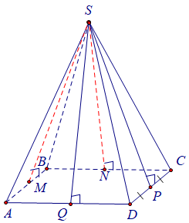
Bài 2: HÌNH CHÓP TỨ GIÁC ĐỀU (T2)
II. DIỆN TÍCH XUNG QUANH CỦA HÌNH CHÓP TỨ GIÁC ĐỀU
Cho hình chóp tứ giác đều S.ABCD. Tổng diện tích của các tam giác SAB, SBC, SCD, SDA gọi là diện tích xung quanh của hình chóp tứ giác đều S.ABCD.
đường cao
trung đoạn
- SM, SN, SP, SQ lần lượt là:đường cao của các tam giác SAB,
SBC, SCD, SDA hay được gọi là trung đoạn của hình chóp tứ giác đều S.ABCD.

Slide 34
Bài 2: HÌNH CHÓP TỨ GIÁC ĐỀU (T2)
II. DIỆN TÍCH XUNG QUANH CỦA HÌNH CHÓP TỨ GIÁC ĐỀU
Diện tích xung quanh của hình chóp tứ giác đều bằng nửa tích của chu vi đáy với độ dài trung đoạn. Ký hiệu là: S_{xq}
C: chu vi đáy
d: độ dài trung đoạn

Slide 35
Bài 2: HÌNH CHÓP TỨ GIÁC ĐỀU (T2)
Ví dụ 1 :
Cho một hình chóp tứ giác đều có độ dài cạnh đáy bằng 6 cm và độ dài trung đoạn bằng 7 cm. Tính diện tích xung quanh của hình chóp tứ giác đều đó.
Giải:
7 cm
Diện tích xung quanh của hình chóp tứ giác đều đó là:
6 cm

Slide 36
Bài 2: HÌNH CHÓP TỨ GIÁC ĐỀU (T2)
Luyện tập 1 :
Cho một hình chóp tứ giác đều có độ dài cạnh đáy bằng 10 cm và độ dài trung đoạn bằng 15 cm. Tính diện tích xung quanh của hình chóp tứ giác đều đó.
Giải:
15 cm
Diện tích xung quanh của hình chóp tứ giác đều đó là:
10 cm

Slide 37
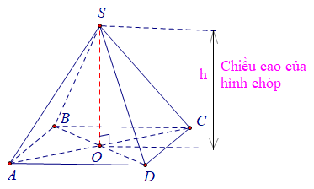
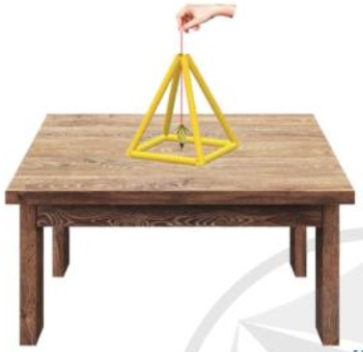
Bài 2: HÌNH CHÓP TỨ GIÁC ĐỀU (T2)
III. THỂ TÍCH CỦA HÌNH CHÓP TỨ GIÁC ĐỀU
Xét mô hình của hình chóp tứ giác đều S.ABCD như ở hình 16. Thả sợi dây dọi từ đỉnh S của hình chóp sao cho quả dọi chạm mặt đáy của hình chóp tại điểm O.
chiều cao
Độ dài đoạn thẳng SO là: chiều cao của hình chóp tứ giác đều S.ABCD.

Slide 38
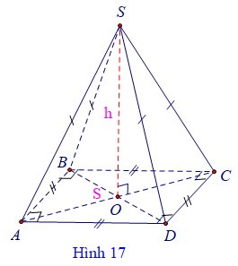
Bài 2: HÌNH CHÓP TỨ GIÁC ĐỀU (T2)
III. THỂ TÍCH CỦA HÌNH CHÓP TỨ GIÁC ĐỀU
Thể tích của hình chóp đều bằng một phần ba tích diện tích đáy nhân với chiều cao
(S là diện tích đáy, h là chiều cao).

Slide 39
Bài 2: HÌNH CHÓP TỨ GIÁC ĐỀU (T2)
Ví dụ 2 :
Cho hộp quà lưu niệm có dạng hình chóp tứ giác đều, với độ dài cạnh đáy là 8 cm và chiều cao 9 cm (Hình 18). Tính thể tích của hộp quà lưu niệm đó.
Giải:
9 cm
Thể tích của hộp quà lưu niệm đó là:
8 cm

Slide 40
03
LUYỆN TẬP

Slide 41


CÁC DẠNG BÀI TẬP
Dạng 1. Tính diện tích xung quanh của hình chóp tứ giác đều
Dạng 2. Tính thể tích của hình chóp tứ giác đều
Notes:
Chia 2 dạng bài: 1, Áp dụng công thức tính Sxq, Stp, V hình chóp 2/ Vận dụng giải bài toán thực tế

Slide 42
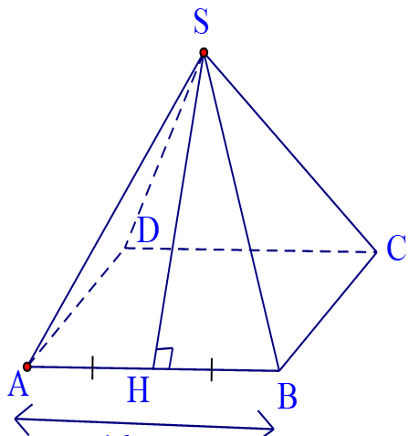
LUYỆN TẬP
Dạng 1.
Bài 2/tr 87.SGK: Cho hình chóp tứ giác đều S.ABCD có độ dài cạnh đáy bằng 7 cm và độ dài trung đoạn bằng 10 cm. Tính diện tích xung quanh của hình chóp tứ giác đều đó.
Giải:
Diện tích xung quanh của hình chóp tứ giác đều đó là:
10 cm
7 cm

Slide 43
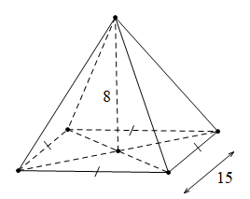
LUYỆN TẬP
Dạng 2.
Bài 3/tr 87.SGK: Cho một hình chóp tứ giác đều có độ dài cạnh đáy là 15 cm và chiều cao là 8cm. Tính thể tích của hình chóp tứ giác đều đó:
Giải:
Thể tích của hình chóp tứ giác đều đó là:

Slide 44
04
VẬN DỤNG

Slide 45


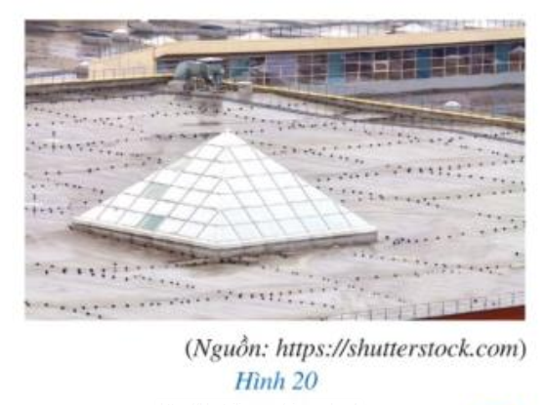
Bài 4/tr 87.SGK: Một mái che giếng trời có dạng hình chóp tứ giác đều với độ dài cạnh đáy khoảng 2,2 m và độ dài trung đoạn khoảng 2,8 m (Hình 20). Cần phải trả bao nhiêu tiền để làm mái che giếng trời đó? Biết rằng giá để làm mỗi mét vuông mái che được tính là 1 800 000 đồng (bao gồm tiền vật liệu và tiền công)
Giải:
Diện tích của mái che giếng trời đó là:
Số tiền để làm mái che giếng trời đó là:
(đồng)

Slide 46
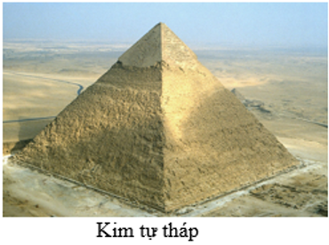
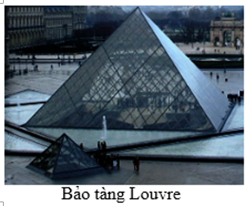
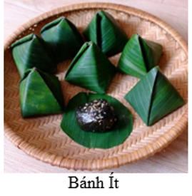

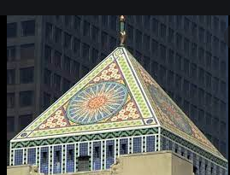
HÃY TÌM MỘT SỐ HÌNH ẢNH THỰC TẾ CÓ MÔ HÌNH HÌNH CHÓP ĐỀU

Slide 47
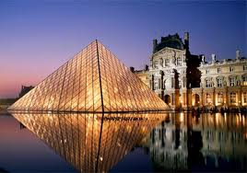
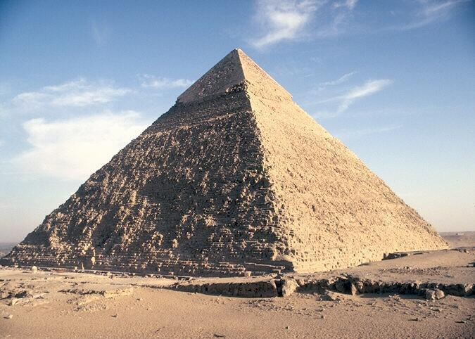
Tự tháp bằng kính
Kim tự tháp Kê-Ốp ở Ai Cập
Kim tự tháp là cách gọi chung của các kiến trúc hình chóp tứ giác đều. Kim tự tháp Kê Ốp sừng sững trên cao nguyên Giza, Đại kim tự tháp Kê Ốp là công trình nhân tạo vĩ đại nhất mọi thời đại. Là một trong 7 kỳ quan thế giới, Đại kim tự tháp Giza (còn gọi là kim tự tháp Khufu hay Kheops – Kê Ốp) được xây dựng từ khoảng 2,3 triệu khối đá vôi và đá granite có khối lượng từ 2 – 50 tấn. Mọi người cũng cho rằng Đại kim tự tháp được xây dựng làm lăng mộ cho Pharaon Khufu thuộc Triều đại thứ 4 thời Ai Cập cổ đại

Slide 48
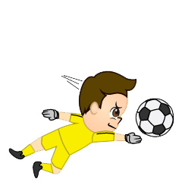


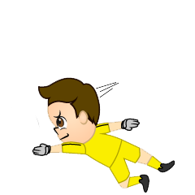
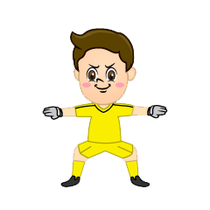
TRÒ CHƠI THỦ MÔN TÀI BA
Thủ môn tài ba - ragdoll goalie là một trong những game thể thao rất hấp dẫn giành cho gamer yêu thích bộ môn bóng đá. Với cách chơi đơn giản, nội dung mới mẻ, trong game này, người chơi sẽ có cơ hội hóa thân thành chàng thủ môn tài ba đỡ bóng trong loạt đá luân lưu tranh cúp.
- Nếu trả lời đúng thì thủ môn sẽ bắt được quả đá 11m từ đối thủ.
- Nếu trả lời sai thì thủ môn sẽ không bắt được quả đá 11m mà để đối thủ ghi bàn vào lưới mình.
BẮT ĐẦU

Slide 49
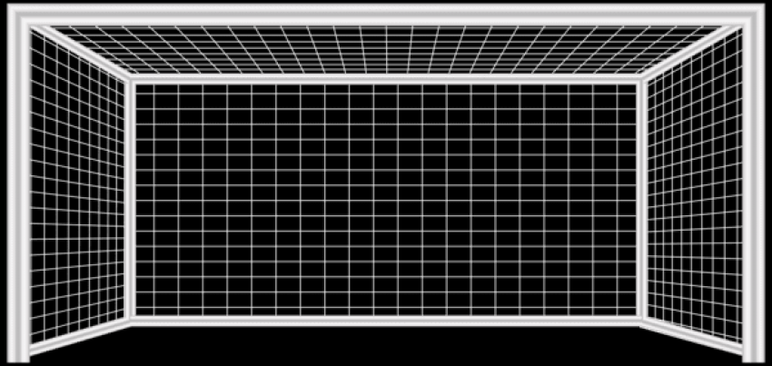

CHÀO MỪNG BẠN ĐẾN VỚI SÂN VẬN ĐỘNG TRÍ TUỆ
Câu 1. Thể tích của hình chóp tứ giác đều có cạnh đáy bằng 3 cm và chiều cao 4 cm là :
A. 12 cm³
C. 36 cm³
B. 28 cm³
D. 38 cm³

Slide 50
CHÀO MỪNG BẠN ĐẾN VỚI SÂN VẬN ĐỘNG TRÍ TUỆ
Câu 2. Diện tích xung quanh của hình chóp tứ giác đều có chu vi đáy bằng 8cm và trung đoạn bằng 2,4 cm là:
A. 19,2 cm²
C. 9,6 cm²
B. 10,4 cm²
D. 38,4cm²

Slide 51
CHÀO MỪNG BẠN ĐẾN VỚI SÂN VẬN ĐỘNG TRÍ TUỆ
Câu 3. Cho biết thể tích của một hình chóp bằng 16 cm³ và biết diện tích đáy của hình chóp bằng 12 cm² thì chiều cao của hình chóp bằng:
A. 8 cm
B. 6 cm
C. 4 cm
D. 24 cm

Slide 52


CÁC BẠN CHIẾN THẮNG TRONG CUỘC CHƠI

Slide 53


HƯỚNG DẪN TỰ HỌC Ở NHÀ
- Ôn tập các công thức tính diện tích xung quanh và thể tích của hình chóp tứ giác đều.
- Xem lại các bài tập đã làm trên lớp
- Chuẩn bị các bài tập cuối chương IV

